Slide 1

«МОСКОВСКИЙ АВИАЦИОННЫЙ ИНСТИТУТ (национальный исследовательский университет) » (МАИ) Факультет: Прикладная математика и физика Учебный центр «ИНТЕГРАЦИЯ»
Кафедра 808Б
ВЫПУСКНАЯ КВАЛИФИКАЦИОННАЯ РАБОТА БАКАЛАВРА
«Разработка мобильной службы организации краткосрочных событий»
Автор: Курбанов Магомед Набиевич
Руководитель: к.т.н., заведующий кафедрой № 808Б Илющенко Валерий Васильевич
Консультант: к.т.н., доцент, ведущий научный сотрудник МОУ «ИИФ» Букин Артем Геннадьевич
Серпухов 2017

Slide 2
Введение
В настоящее время, с развитием социальных сетей актуальной является задача формирования мероприятий для небольших групп лиц незнакомых друг с другом, по имеющимся общим интересам.
Так как инструменты социальных сетей не позволяют оперативно находить различного рода мероприятия, находящиеся рядом с конечным пользователем, а программы на OC Android имеют ряд недостатков, актуальной является разработка мобильной службы организации краткосрочных событий, которая предоставляла бы такую возможность.
Notes:
В настоящее время, с развитием социальных сетей актуальной является задача формирование мероприятий для небольших групп лиц незнакомых друг с другом, по имеющимся общим интересам.
Так как инструменты социальных сетей не позволяют оперативно находить различного рода мероприятия, находящиеся рядом с конечным пользователем, была поставлена задача на разработку службы, которая предоставляла бы такую возможность.

Slide 3
Цель и задачи ВКР
Цель ВКР: разработка мобильной программы, позволяющей организовывать краткосрочные события
Задачи ВКР:
провести обзор существующих решений на OC Android, выявить достоинства и недостатки, а также сравнить их по заданным критериям;
сформулировать постановку задачи на разработку мобильной программы организации краткосрочных событий;
выработать требования к программе;
cпроектировать архитектуру системы;
разработать алгоритмы программы
разработать мобильную программу организации краткосрочных событий на OC Android;
протестировать разработанную программу.
Notes:
Целью является Разработка мобильной службы, позволяющей организовывать краткосрочные события.
Задачи, решаемые во время разработки службы.

Slide 4
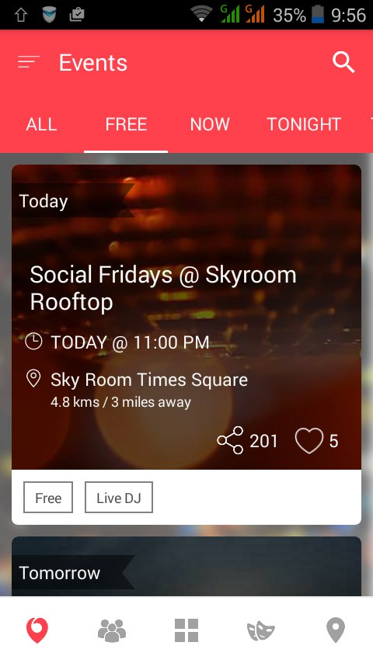
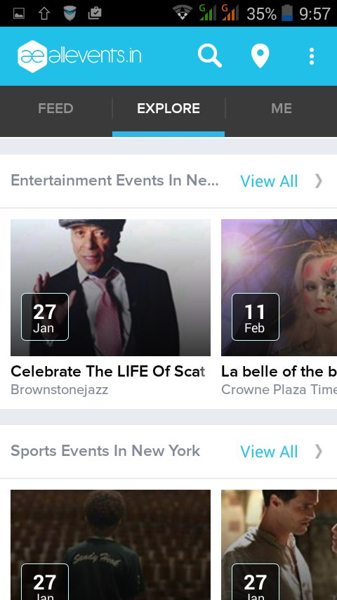
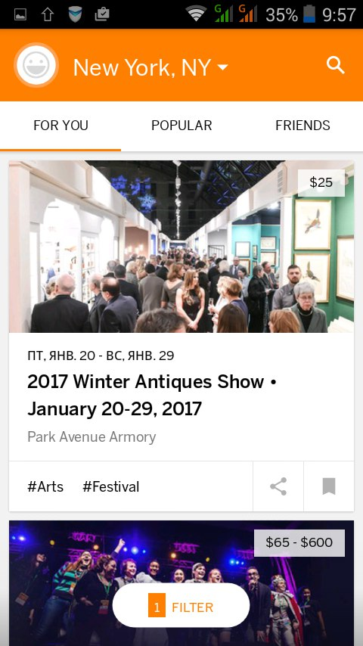
Существующие решения
Nearify
All events in city
Eventbrite
Notes:
«Nearify» — программное средство, разработанное индийскими программистами, позволяющее искать и создавать различные события, в большинстве своем события представляют собой массовые мероприятия, такие как концерты, конференции, фестивали, спортивные соревнования, выставки и т.д. По словам разработчиков, программным средством пользуются более чем в двухстах городах по всему миру.
Скриншот главного окна представлен на слайде.
«All events in city» — программное средство, также разработанное программистами из Индии, позволяет производить поиск и создание собственных событий, обладает не большим количеством функций.
Скриншот главного окна представлен на слайде.
«Eventbrite» – очередное зарубежное программное средство, разработанное программистами из США, позволяет просматривать и создавать собственные события, является самым популярным продуктом из нашего списка, исходя из данных представленных в официальном магазине приложений для ОС Android компании Google – «App Store», количество скачиваний составляет примерно 5 млн.

Slide 5
Сравнение существующих решений
Мобильная программа Характеристика | Nearify | All events in city | Eventbrite
Операционная система | iOS, Android | iOS, Android | iOS, Android
Количество скачиваний | 100 тыс. | 100 тыс. | 5 млн.
Язык интерфейса | английский | английский | английский
Создание собственных событий | да | да | да
Синхронизация с календарем | нет | да | нет
Сортировка событий | по времени | по роду и виду деятельности | по популярности, роду и виду деятельности
Интеграция с социальными сетями: | Facebook | Facebook | Facebook
Notes:
На таблице представлены сравнение аналогов по основным характеристикам

Slide 6
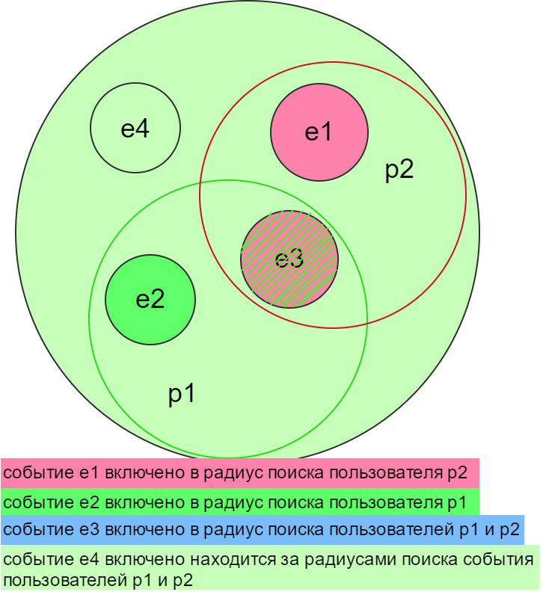
Формальная постановка задачи
Пользователи программы:
Принцип поиска событий
(1)
Существующие события:
(2)
Существующие события, удовлетворяющие критериям поиска:
(3)
Множество будущих событий:
(4)
Будущие события удовлетворяющие параметрам поиска:
(5)

Slide 7
Требования предъявляемые к программе
графический интерфейс пользователя;
поддержка как русского, так и английского языков;
аутентификация пользователя;
просмотр существующих и создание собственных событий;
сортировка имеющихся событий ;
просмотр событий на интерактивной карте;
добавление событий на карту в виде маркеров;
возможность делиться событиями в социальных сетях;
сохранение событий в календаре;
возможность подписки на зарегистрированного пользователя;
поддержка технологии Push–уведомлений;
расчет времени прибытия до события.
Notes:
Мобильная служба организации краткосрочных событий должна удовлетворять следующим требованиям:
Графический интерфейс пользователя
Поддержка русского и английского языков
Сортировка имеющихся событий
Просмотр и добавление событий на интерактивной карте
Просмотр и создание событий
Интеграция с социальными сетями и календарем
Структура службы на скругленном прямоугольнике справа

Slide 8
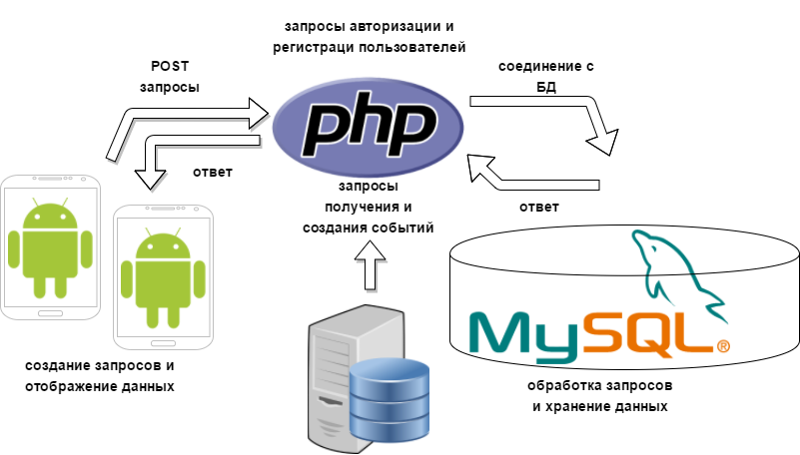
Архитектура системы
Структура системы
язык программирования мобильного приложения – Java;
среда разработки ПО – Android Studio 2.2;
графический интерфейс проектировался на языке XML;
в качестве СУБД используется MySQL;
взаимодействие мобильной программы с СУБД осуществляется с помощью PHP – запросов на стороне сервера

Slide 9
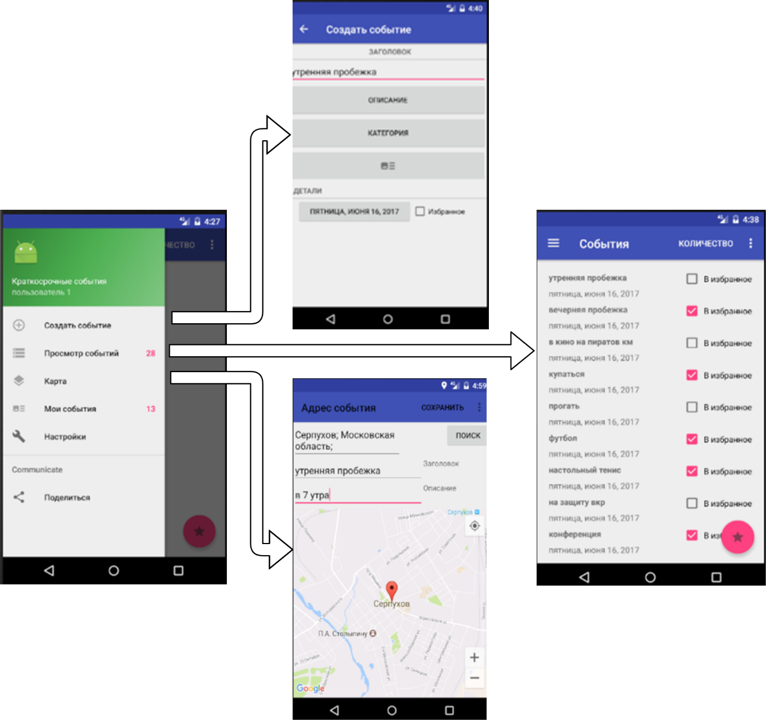
Граф переходов ГИП

Slide 10
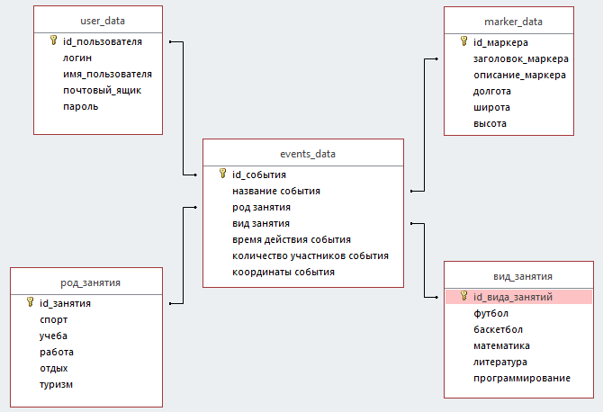
Структура базы данных

Slide 11
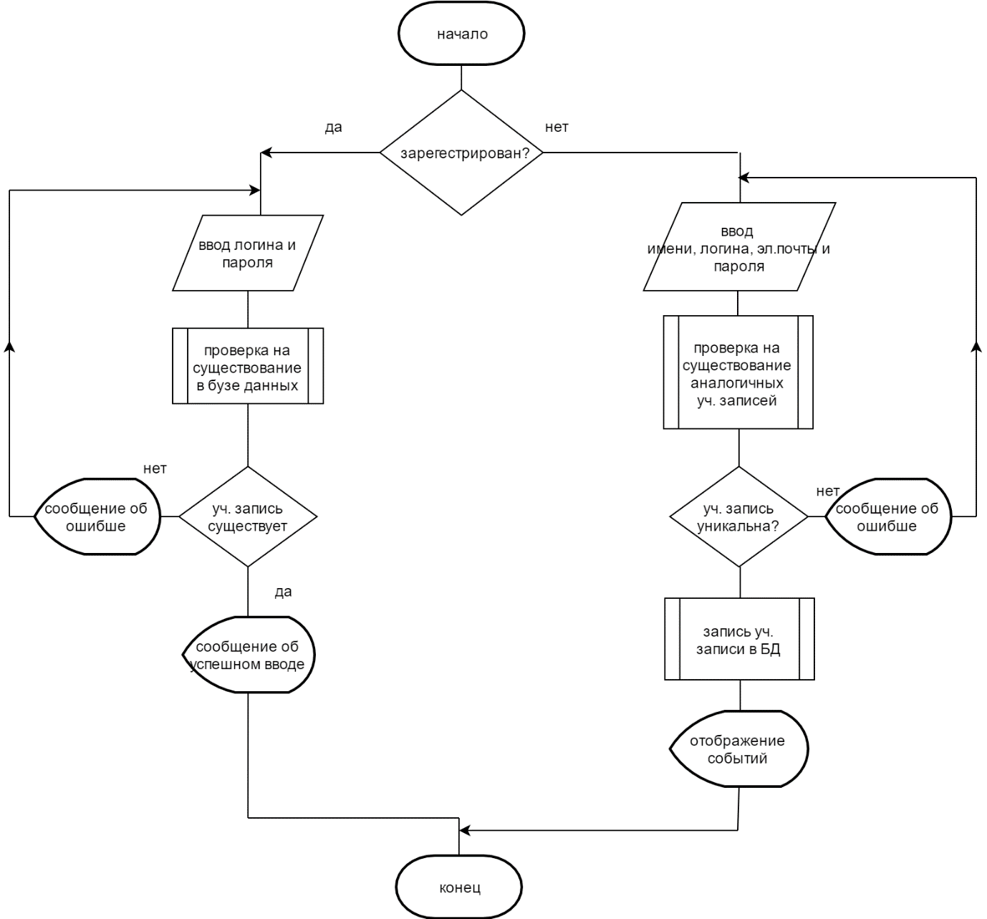
Алгоритм аутентификации пользователей

Slide 12
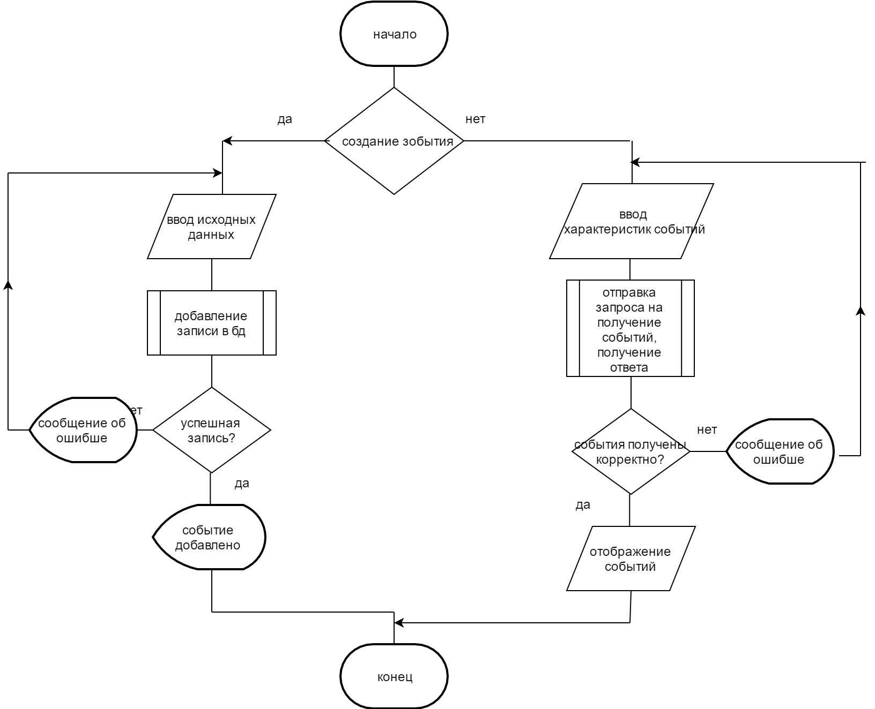
Алгоритм просмотра и создания событий

Slide 13
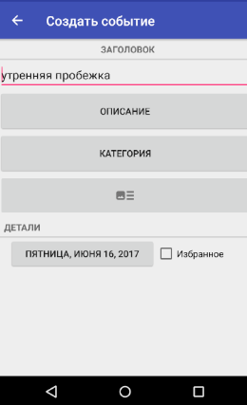
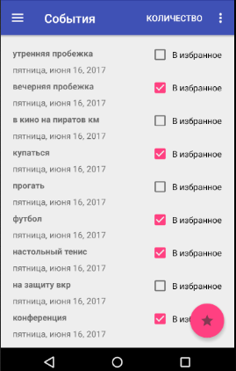
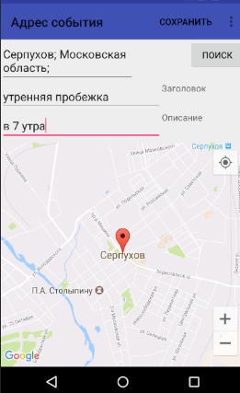
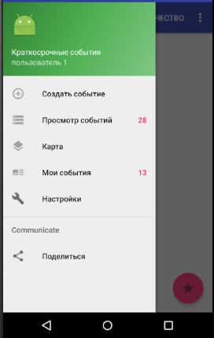
Программная реализация

Slide 14
Вывод
Результатом выполнения ВКР является реализация мобильной программы организации краткосрочных событий.
В ходе выполнения выпускной квалификационной работы были проанализированы существующие программы организации событий, произведены их сравнения по заданным критериям. В результате чего, был сделан вывод, что существующие решения имеют ряд недостатков и не удовлетворяют требованиям, которые поставлены в данной работе.
На основе требований и проведенного анализа существующих решений, была поставлена и сформулирована задача на разработку мобильной программы организации краткосрочных событий, были разработаны архитектура системы, структура программы, алгоритмы работы программы, а так же ее программная реализация.
Таким образом, поставленная задача успешно решена и все цели ВКР успешно достигнуты.
Notes:
Говоря о практической значимости, можно выделить следующие пункты, которые оказали бы положительное влияние на качество жизни не только конкретного человека, а общества в целом
Сокращение времени на поиск интересного события:
Спорт
Путешествия
Творческая деятельность
Отдых
Общение
Обучение
Игры
…
Поиск новых друзей
Планирование
Широкие возможность по интеграции
Скриншоты приложения представлены на слайде

Slide 15

Апробация
Апробация работы проводилась на XII конкурсе научно-практических работ студентов учебного центра «Интеграция» МАИ при МОУ «ИИФ», где была удостоена грамоты за высокое качество работы. Также апробация проводилась на международной молодёжной научной конференции «Гагаринские чтения», в результате которой, работу опубликовали в сборнике тезисов конференции.

